Slide 1

PROJECT AKHIR
PBO
Oleh fahrizky syihabudin ibrahim(2100018411)
Kelas h

Slide 2

PROGRAM PENDATAAN
MASYARAKAT LINGKUP
KELUARGA
Program ini sebagai penyelesaian Project Akhir PBO
Deskripsi Singkat :
Program ini mendata identitas lengkap sebuah
keluarga berdasarkan data yang ada pada KK
dan KTP yang dimiliki oleh kepala keluarga, ibu
dan anak.
Aplikasi ini berbasis java dan
OOP serta menggunakan
sistem inputan dinamis.
LINK
https://github.com/Riez03/Program-Pendataan-Masyarakat-Lingkup-Keluarga

Slide 3

INPUTANꢀDATAꢀSECARAꢀDINAMIS
Padaꢀprogramꢀiniꢀuserꢀdapatꢀmenginputkanꢀdataꢀ
secaraꢀdinamisꢀdanꢀtelahꢀtersedianꢀmenuꢀyangꢀdapat
membantuꢀuserꢀuntukꢀmenginputkanꢀdata.
FiturꢀFiturꢀ
PadaꢀAplikasi
5Gꢀdapatꢀmeningkatkanꢀkehidupanꢀsemuaꢀorang
INPUTANꢀSECARAꢀBERKALA
Userꢀdapatꢀmenginputkanꢀdataꢀsatuꢀpersatuꢀ
tanpaꢀharusꢀlangsungꢀmenginputkanꢀtiapꢀdataꢀ
yangꢀdiminta.
OUTPUTꢀYANGꢀBERVARIASI
Outputꢀyangꢀdapatꢀditampilkanꢀdapatꢀberupaꢀdataꢀ
dariꢀKTPꢀmaupunꢀKK.

Slide 4

ALURꢀKERJAꢀAPLIKASI
ProgramꢀPendataanꢀMasyarakatꢀLingkupꢀKeluarga
USERꢀMENGINPUTKANꢀ
DATA
DATAꢀDICEKꢀDANꢀ
DIVALIDASI
OUTPUTꢀ
BERDASARKANꢀKK/KTP
Userꢀdimintaꢀmenginputkanꢀdataꢀ
yangꢀdimintaꢀolehꢀprogramꢀ
berdasarkanꢀdariꢀKKꢀatauꢀKTP
Programꢀmengecekꢀisiꢀdariꢀdataꢀdanꢀ
kelengkapannya
Userꢀdapatꢀmemilihꢀoutputꢀprogram
yangꢀberdasarkanꢀKK/KTP

Slide 5
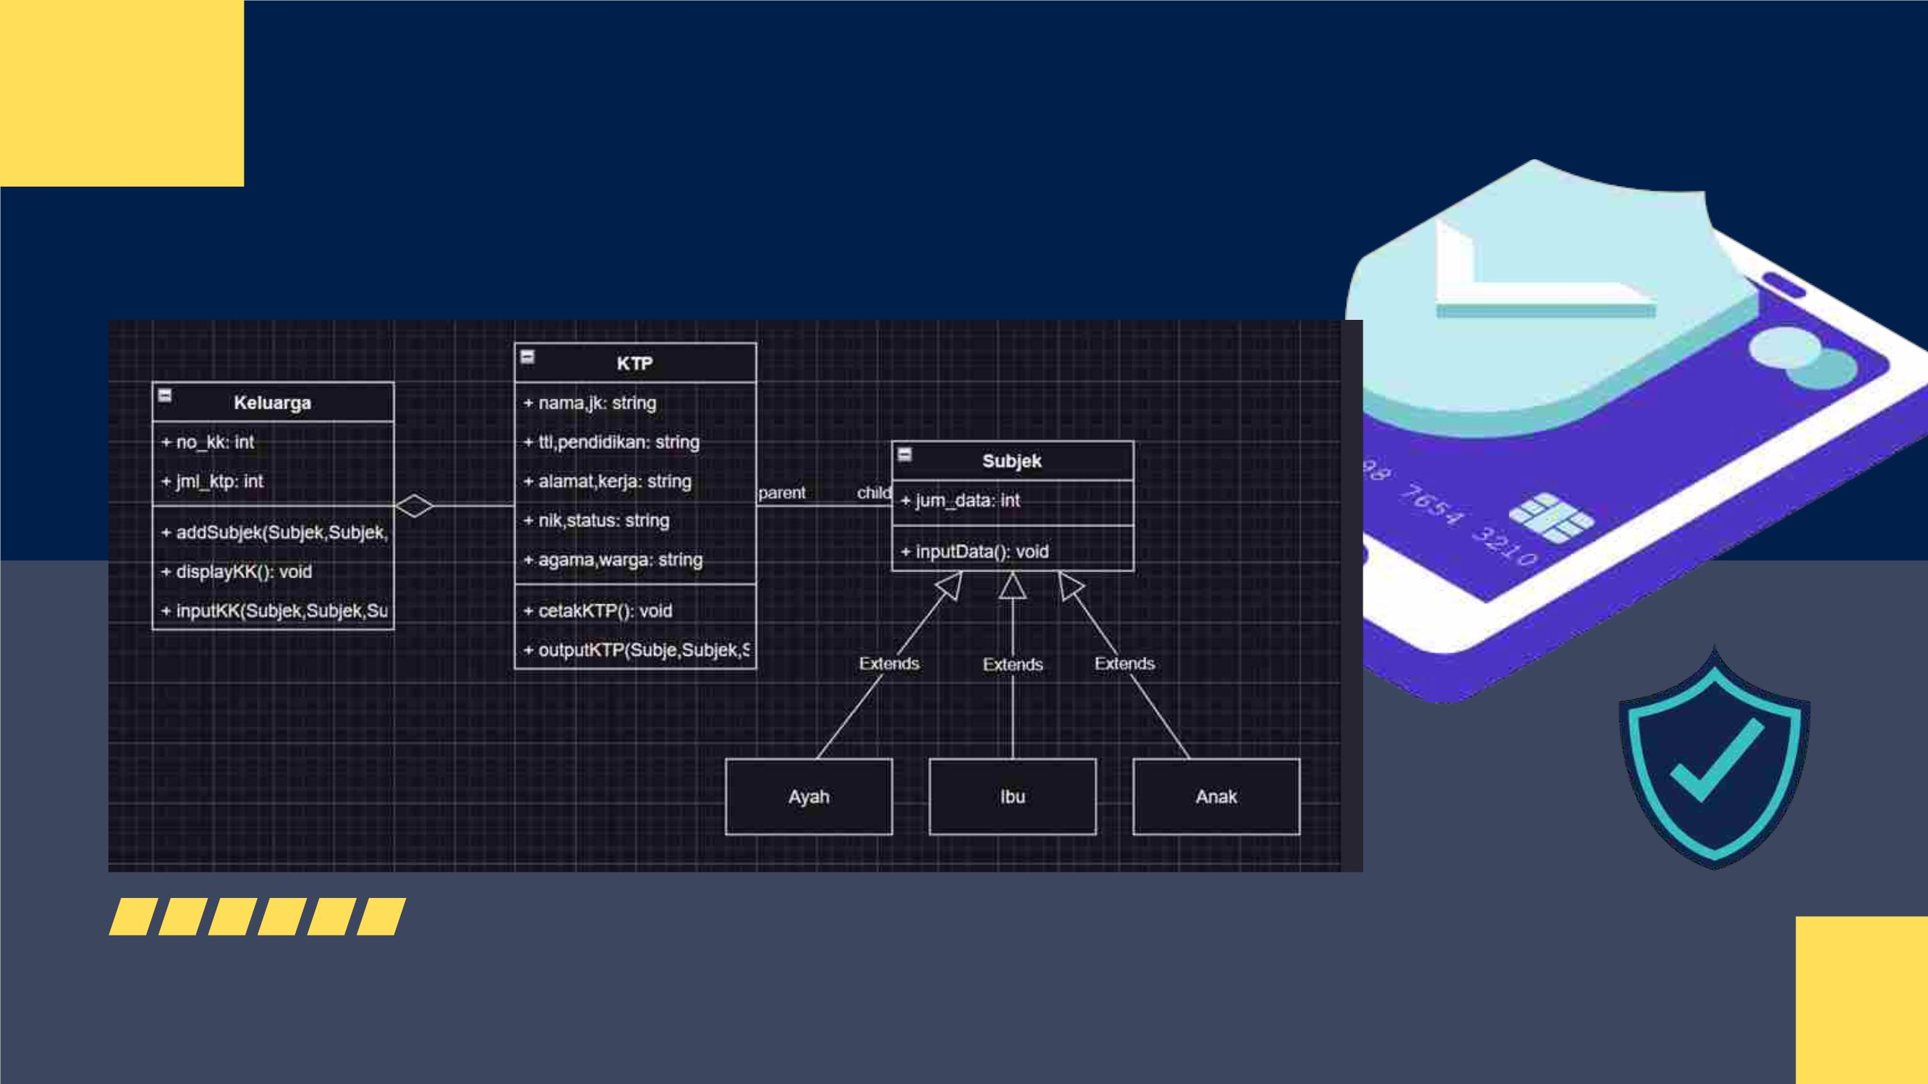
Diagram Class

Slide 6

Rancangan
Antar Muka
Tampilan Menu Utama dan Menu
Bawaan

Slide 7

0 0 0 0
1 0 1 0 0
0 1 0 1 1 1
1 1 1 0 1 1
0 1 1 1 1 1
1 1 0 0 0 1 1 1 1 0 1 0 1 1 1 1 1 1 0 1 1 1 1 0 0 0
1 1 0 1 0 0 0 1 0 1 1 0 1 1 0 0 1 1 0 0 1 0 0 1 1
1 0 0 1 0 1 1 1 1 1 1 0 1 1 1 1 1 1 1 0 1 0 1 1 1 0 0
0 0 0 0 0 0 1 1 1 0 0 1 0 1 1 1 0 1 1 0 0 0 1 1 1
1 0 0 1 0 1 1 1 1 0 1 0 1 0 1 1 1 0 1 1 0 0 0 1 1 1
1 0 1 0 0 0 1
CODE
Main.java
1 0 0 1 0 1 1
0 0 0 0 0 0
1 0 1 0 0 1 0
0 1 0 1 1 1 0
0 1 1 1 0 1 1 0
1 0 1 1 1 1 1 1 0
1 1 1 1 0 1 0 1

Slide 8

0 0 0 0
1 0 1 0 0
0 1 0 1 1 1
1 1 1 0 1 1
0 1 1 1 1 1
1 1 0 0 0 1 1 1 1 0 1 0 1 1 1 1 1 1 0 1 1 1 1 0 0 0
1 1 0 1 0 0 0 1 0 1 1 0 1 1 0 0 1 1 0 0 1 0 0 1 1
1 0 0 1 0 1 1 1 1 1 1 0 1 1 1 1 1 1 1 0 1 0 1 1 1 0 0
0 0 0 0 0 0 1 1 1 0 0 1 0 1 1 1 0 1 1 0 0 0 1 1 1
1 0 0 1 0 1 1 1 1 0 1 0 1 0 1 1 1 0 1 1 0 0 0 1 1 1
1 0 1 0 0 0 1
CODE
Keluarga.java
1 0 0 1 0 1 1
0 0 0 0 0 0
1 0 1 0 0 1 0
0 1 0 1 1 1 0
0 1 1 1 0 1 1 0
1 0 1 1 1 1 1 1 0
1 1 1 1 0 1 0 1
1

Slide 9

0 0 0 0
1 0 1 0 0
0 1 0 1 1 1
1 1 1 0 1 1
0 1 1 1 1 1
1 1 0 0 0 1 1 1 1 0 1 0 1 1 1 1 1 1 0 1 1 1 1 0 0 0
1 1 0 1 0 0 0 1 0 1 1 0 1 1 0 0 1 1 0 0 1 0 0 1 1
1 0 0 1 0 1 1 1 1 1 1 0 1 1 1 1 1 1 1 0 1 0 1 1 1 0 0
0 0 0 0 0 0 1 1 1 0 0 1 0 1 1 1 0 1 1 0 0 0 1 1 1
1 0 0 1 0 1 1 1 1 0 1 0 1 0 1 1 1 0 1 1 0 0 0 1 1 1
1 0 1 0 0 0 1
CODE
Keluarga.java
1 0 0 1 0 1 1
0 0 0 0 0 0
1 0 1 0 0 1 0
0 1 0 1 1 1 0
0 1 1 1 0 1 1 0
1 0 1 1 1 1 1 1 0
1 1 1 1 0 1 0 1
2

Slide 10

0 0 0 0
1 0 1 0 0
0 1 0 1 1 1
1 1 1 0 1 1
0 1 1 1 1 1
1 1 0 0 0 1 1 1 1 0 1 0 1 1 1 1 1 1 0 1 1 1 1 0 0 0
1 1 0 1 0 0 0 1 0 1 1 0 1 1 0 0 1 1 0 0 1 0 0 1 1
1 0 0 1 0 1 1 1 1 1 1 0 1 1 1 1 1 1 1 0 1 0 1 1 1 0 0
0 0 0 0 0 0 1 1 1 0 0 1 0 1 1 1 0 1 1 0 0 0 1 1 1
1 0 0 1 0 1 1 1 1 0 1 0 1 0 1 1 1 0 1 1 0 0 0 1 1 1
1 0 1 0 0 0 1
CODE
Keluarga.java
1 0 0 1 0 1 1
0 0 0 0 0 0
1 0 1 0 0 1 0
0 1 0 1 1 1 0
0 1 1 1 0 1 1 0
1 0 1 1 1 1 1 1 0
1 1 1 1 0 1 0 1
3

Slide 11

0 0 0 0
1 0 1 0 0
0 1 0 1 1 1
1 1 1 0 1 1
0 1 1 1 1 1
1 1 0 0 0 1 1 1 1 0 1 0 1 1 1 1 1 1 0 1 1 1 1 0 0 0
1 1 0 1 0 0 0 1 0 1 1 0 1 1 0 0 1 1 0 0 1 0 0 1 1
1 0 0 1 0 1 1 1 1 1 1 0 1 1 1 1 1 1 1 0 1 0 1 1 1 0 0
0 0 0 0 0 0 1 1 1 0 0 1 0 1 1 1 0 1 1 0 0 0 1 1 1
1 0 0 1 0 1 1 1 1 0 1 0 1 0 1 1 1 0 1 1 0 0 0 1 1 1
1 0 1 0 0 0 1
CODE
KTP.java
1 0 0 1 0 1 1
0 0 0 0 0 0
1 0 1 0 0 1 0
0 1 0 1 1 1 0
0 1 1 1 0 1 1 0
1 0 1 1 1 1 1 1 0
1 1 1 1 0 1 0 1

Slide 12

0 0 0 0
1 0 1 0 0
0 1 0 1 1 1
1 1 1 0 1 1
0 1 1 1 1 1
1 1 0 0 0 1 1 1 1 0 1 0 1 1 1 1 1 1 0 1 1 1 1 0 0 0
1 1 0 1 0 0 0 1 0 1 1 0 1 1 0 0 1 1 0 0 1 0 0 1 1
1 0 0 1 0 1 1 1 1 1 1 0 1 1 1 1 1 1 1 0 1 0 1 1 1 0 0
0 0 0 0 0 0 1 1 1 0 0 1 0 1 1 1 0 1 1 0 0 0 1 1 1
1 0 0 1 0 1 1 1 1 0 1 0 1 0 1 1 1 0 1 1 0 0 0 1 1 1
1 0 1 0 0 0 1
CODE
Subjek.java
1 0 0 1 0 1 1
0 0 0 0 0 0
1 0 1 0 0 1 0
0 1 0 1 1 1 0
0 1 1 1 0 1 1 0
1 0 1 1 1 1 1 1 0
1 1 1 1 0 1 0 1

Slide 13

Output Program
Menggunakan IDE Intellij IDEA
1 1 0 0 0 1 1
1 1 0 1 0 0 0 1
1 0 0 1 0 1 1 1
0 0 0 0 0 0 0
1 0 1 0 0 1 0 1 1
0 1 0 1 1 1 0 0 1
1 1 1 0 1 1 0 1 0 0
0 1 1 1 1 1 1 0 1 1
0 1 1 1 1 1 1 0 1 1

Slide 14

Output Program
Menggunakan IDE Intellij IDEA
1 0 1 1 0 0 0 1 1
0 1 1 0 1 0 0 0 1
0 1 0 0 1 0 1 1 1
0 0 0 0 0 0 0
1 0 1 0 0 1 0 1 1
0 1 0 1 1 1 0 0 1
1 1 1 0 1 1 0 1 0 0
0 1 1 1 1 1 1 0 1 1
0 1 1 1 1 1 1 0 1 1

Slide 15

Output Program
Menggunakan IDE Intellij IDEA
1 1 0 0 0 1 1
1 0 1 0 0 0 1
0 0 1 0 1 1 1
0 0 0 0 0 0 0
1 0 1 0 0 1 0 1 1
0 1 0 1 1 1 0 0 1
1 1 1 0 1 1 0 1 0 0
0 1 1 1 1 1 1 0 1 1
0 1 1 1 1 1 1 0 1 1

Slide 16

Output Program
Menggunakan IDE Intellij IDEA
1 1 0 0 0 1 1
1 0 1 0 0 0 1
0 1 0 0 1 0 1 1 1
0 0 0 0 0 0 0
1 0 1 0 0 1 0 1 1
0 1 0 1 1 1 0 0 1
1 1 1 0 1 1 0 1 0 0
0 1 1 1 1 1 1 0 1 1
0 1 1 1 1 1 1 0 1 1

Slide 17
Output Program
Menggunakan IDE Intellij IDEA
1 1 0 0 0 1 1
1 0 1 0 0 0 1
0 1 0 0 1 0 1 1 1
0 0 0 0 0 0 0
1 0 1 0 0 1 0 1 1
0 1 0 1 1 1 0 0 1
1 1 1 0 1 1 0 1 0 0
0 1 1 1 1 1 1 0 1 1
0 1 1 1 1 1 1 0 1 1

Slide 18
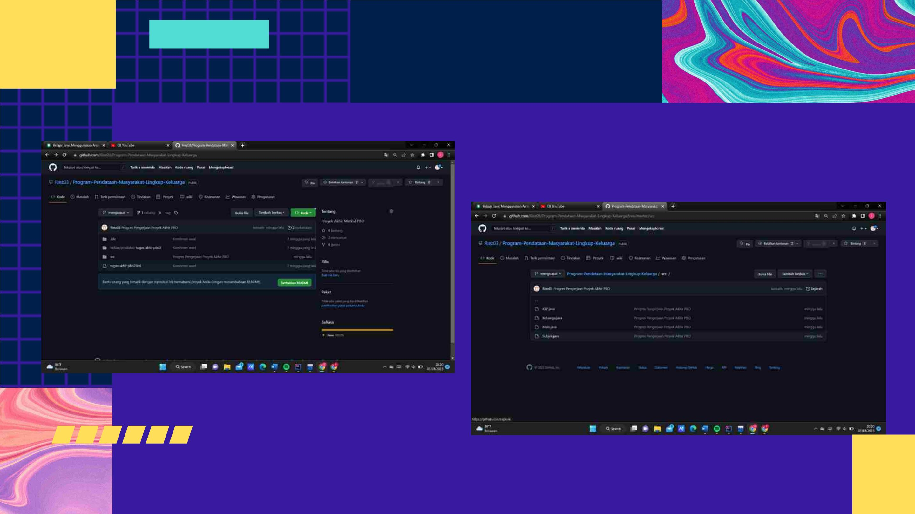
Tampilan Unggahan di Github
<- Tampilan Directory
Daftar Coding ->

Slide 19

Sekian Dan Terimakasih
ALAMAT SURAT
Jalan Stadion No 07, Ketanon, Tulungagung
NOMOR TELEPON
0813-3373-2073
ALAMAT SUREL
fahrizkyibrahim@gmail.com

